Slide 1






Apresentação
2006 - Formação do Ensino Médio
2007 à 2010 - Auxiliar de produção em várias empresas (PAMPLONA, CERAMICA RAINHA, POSTO SEOLA)
2010 - Iniciou com TI no SESI como estagiário por um ano.
2011 à 2015 - IBS Sistemas
2017 - Análise e Desenvolvimento de Sistemas - UNINTER.
2016 à 2019 - IPM Sistemas - Programador PHP
2019 à 2026 - Tidas Tecnologia Programador PHP e Node.js.
2022 até 2023 – Professor de Desenvolvimento de Sistemas Senac.
2026 até hoje – Professor de Desenvolvimento de Sistemas Senai.

Slide 2
Plano de Ensino
U.C.: Introdução a Tecnologia da Informação e Comunicação
Carga Horária: 40 horas
Nº de Aulas: 10 encontros - 2

Slide 3
Capacidades Socioemocionais
● PEGAR DA UNIDADE CURRICULAR

Slide 4
Conhecimentos (Literatura)
PEGAR DA UNIDADE CURRICULAR

Slide 5
Conteudo
Pegar do arquivo de aula markdown

Slide 6
Combinados!
Uso obrigatório do uniforme
Uso indevido de celular:
apenas 15 minutos de intervalo
Bonés!
Fone de Ouvido!
Evitar Saídas em excesso!

Slide 7

Vale nota Professor?
Nota 1: Atividades realizadas em sala de aula
(entregues pelo AVA).
Nota 2: 1 Prova Objetiva e 1 Prova Prática
Nota 3: Situação de Aprendizagem
Nota 4: Avaliação de Comportamento

Slide 8
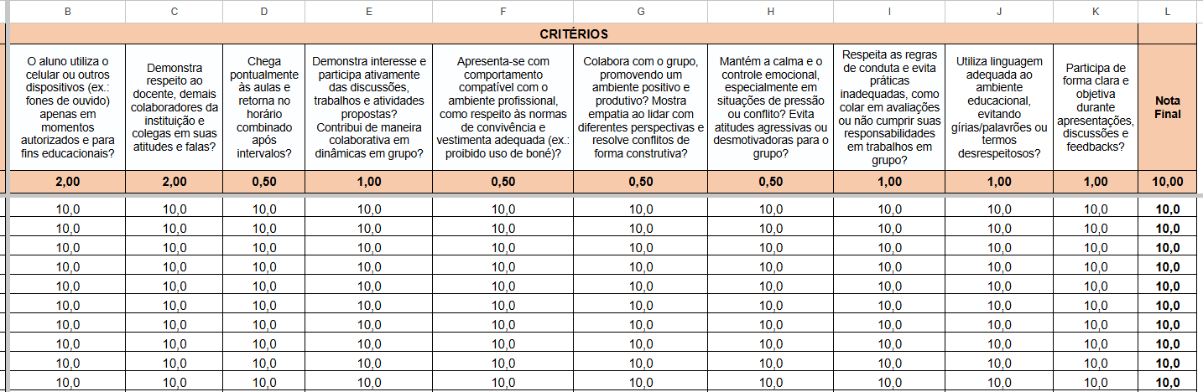
Avaliação de Comportamento

Slide 9
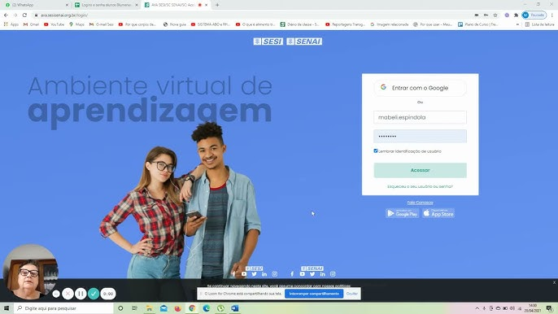
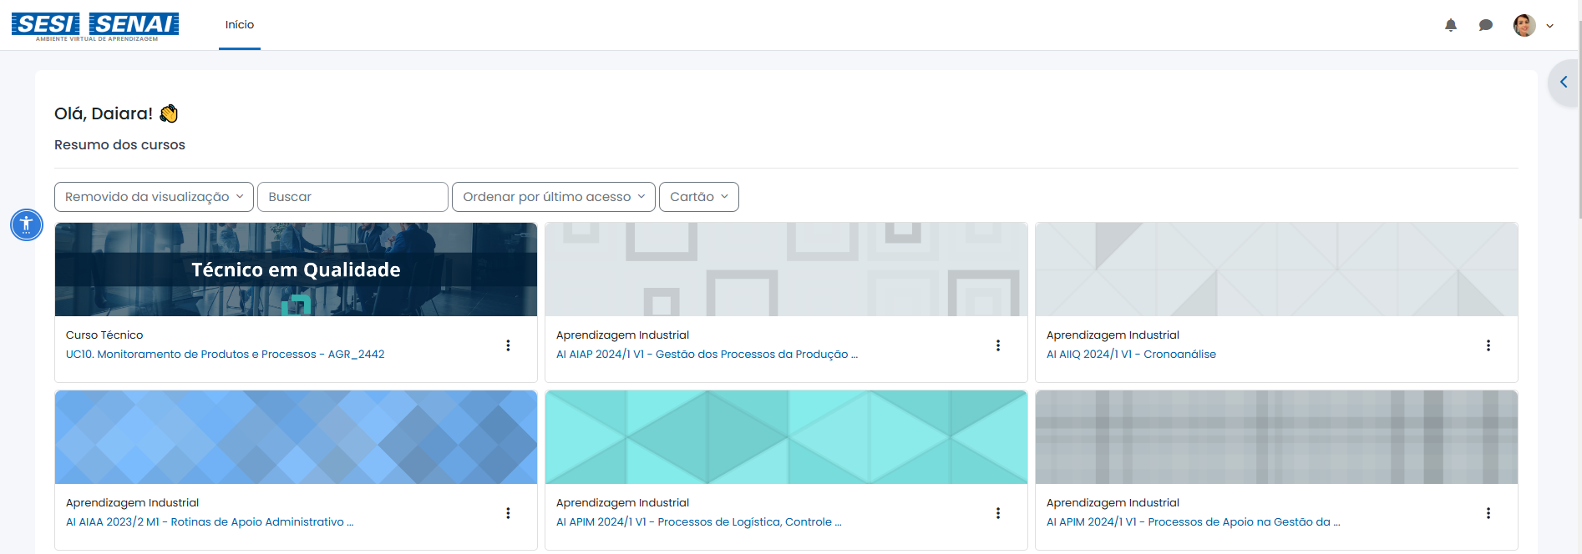
Ambiente Virtual de Aprendizagem (AVA)

